Slide 1
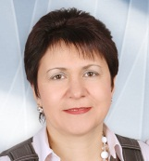
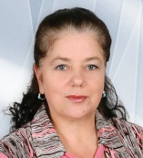
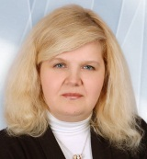
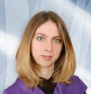
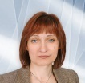
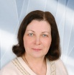
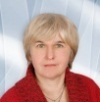
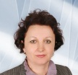
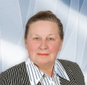
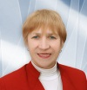
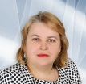
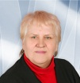
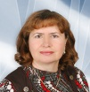
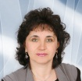
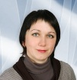
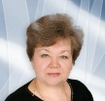
Директор
Рябошапка Ольга Іванівна
Заступник директора з навчально-виховної роботи
Романій Надія Іванівна
Заступник директора
з виховної роботи
Моргун Ольга Григорівна
Загальні збори
Методична рада
Методичний кабінет
Пед. рада
Рада школи
Класні керівники
1-11 класу
Соціальний педагог
Батьківський комітет
Піклувальна рада
Педагог організатор
Миронюк Наталія Сергіївна
Атестаційна комісія
Психолог
Клименко Марія Сергіївна
Методичне об’єднання вчителів Природничо-математичного циклу "ВЕСЕЛКА"
Методичне об’єднання вчителів гуманітарного циклу "ОДНОДУМЦІ"
Вчитель математики
Воловельська Ірина Миколаївна
Методичне об’єднання вчителів Початкового навчання "ПРОЛІСОК"
Класний керівник 5-го класу
Вчитель англійської мови
Якушенко Ніна Анатоліївна
Вчитель хімії
Половинка Алла Дмитрівна
вчитель початкових класів
Мазепа Олена Василівна
Класний керівник 6-го класу
Класний керівник 10-го класу
Вчитель української мови
Василенко Катерина Іванівна
Вчитель географії
Половинка Алла Дмитрівна
Класний керівник 1-го класу
вчитель початкових класів
Головко Інна Петрівна
Класний керівник 8-го класу
Класний керівник 11-го класу
Вчитель української мови та літератури
Орленко Валентина Луківна
Вчитель фізичної культури
Варламенко Тетяна Павлівна
Класний керівник 2-го класу
вчитель початкових класів
Стовбун Галина Володимирівна
Класний керівник 7-го класу
Класний керівник 9-го класу
Вчитель інформатики
Рибалка Анатолій Сергійович
Класний керівник 3-го класу
Вчитель історії
Довгалюк Олена Леонідівна
вчитель початкових класів
Хижняк Алла Григорівна
Вчитель фізики
Романій В’ячеслав Миколайович
Вчитель французької мови
Рева Ганна Давидівна
Класний керівник 4-го класу

